Slide 1
Решение типичных ошибок в СУФД

Slide 2
Ошибка при создании и подписании документа : блокировка всплывающего окна

Slide 3
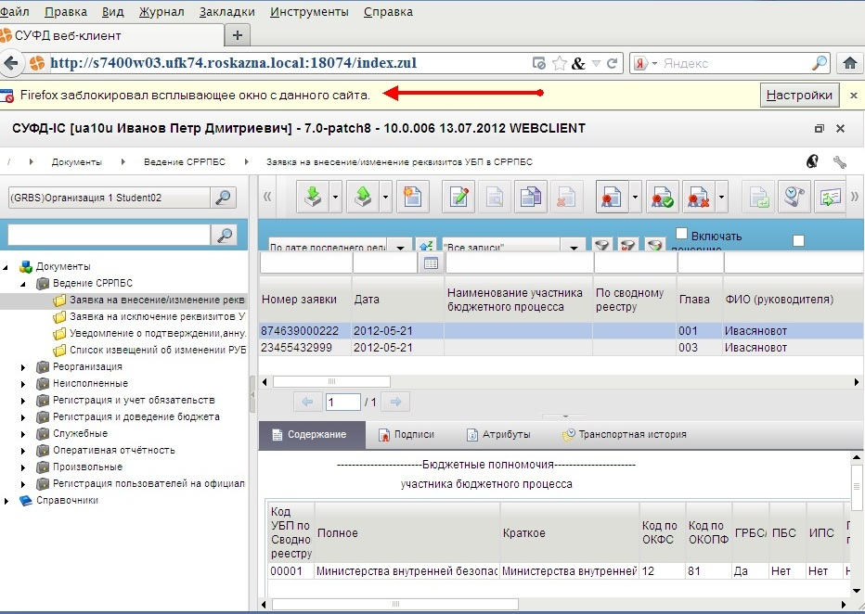
При выполнении операции подписания документа, после нажатия кнопки «Подписать» появляется сообщение о блокировке всплывающего окна (рис. 1).
Рисунок 1. Сообщение о блокировке всплывающего окна

Slide 4
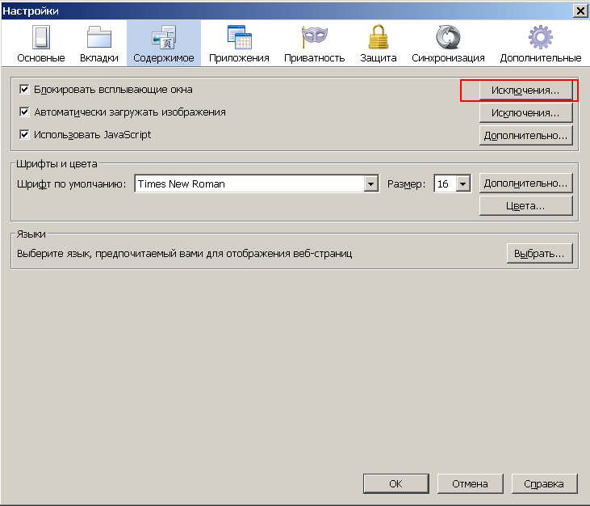
Окно подписи представляет собой, так называемое всплывающее окно. Ошибка возникает в том случае, если в настройках браузера указано блокировать всплывающие окна. Для устранения ошибки необходимо изменить настройки браузера.
При использовании браузера Mozilla Firefox необходимо выполнить следующие действия:
В главном меню браузера перейти по следующему пути «Инструменты – Настройки – Вкладка «Содержимое»
Убрать галочку в строке «Блокировать всплывающие окна» (рис. 2).
Рисунок 2.

Slide 5
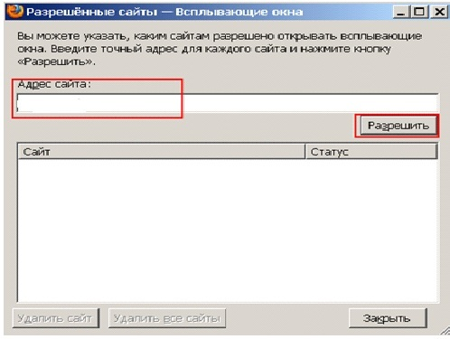
Ввести адрес портала и нажать кнопку «разрешить» как показано на рисунке 3. Адрес портала СУФД http://s7400w03.ufk74.roskazna.local:18074 данный адрес Вам необходимо внести в адрес строки, который выделен красным цветом.
Для сохранения настройки нажать кнопку «закрыть» и «ОК».
Рисунок 3. Добавление портала в исключения.

Slide 6
Проблема при подписании документа: «Сертификат с указанным отпечатком не найден в системе»

Slide 7
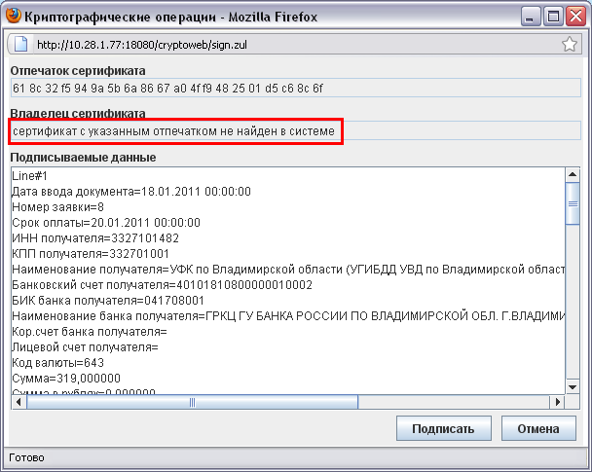
При подписании документа, в окне «Криптографические операции», в поле «Владелец сертификата», указано значение «Сертификат с указанным отпечатком не найден в системе» (рис. 4).
Рисунок 4. Ошибка «Сертификат с указанным отпечатком не найден в системе»

Slide 8

Для устранения проблемы необходимо выполнить следующую последовательность действий:
Добавить личный сертификат в хранилище «Личные», используя установку сертификата через «Крипто Про 3.6».
Перезапустить браузер, авторизоваться на Портале (зайти под логином и пароле на Портал СУФД) и повторить подписание документа.
Если ошибка не исчезла, то позвонить в отдел информационных систем по тел.54-78-42 и уточнить установлен ли данный сертификат на сервере УФК.
Встречаются еще ошибки с подписанием. Одна подпись проставляется, а вторая не проставляется, то необходимо снять подпись, которая проставилась. Подпись снимается значком «удаление подписи».

Slide 9
Проблема при подписании документа: пустое окно «Криптографические операции»

Slide 10
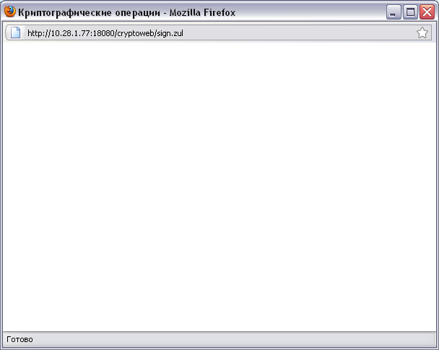
При подписании документа, после нажатия кнопки «Подпись», всплывающее окно «Криптографические операции» остается пустым (рис. 5)
Рисунок 5. Пустое окно «Криптографические операции»

Slide 11
Такая ситуация возникает в том случае, если на рабочей станции не установлена/возникли проблемы в работе Java.
- Для решения проблемы необходимо установить/переустановить нужную версию Java (последнюю версию Java).

Slide 12
При открытии или подписании документа появляется окно с предупреждением.

Slide 13
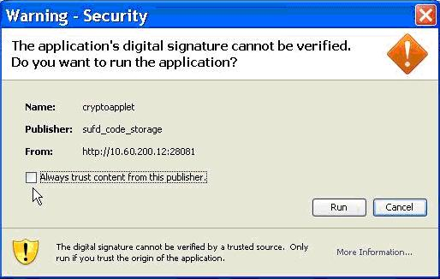
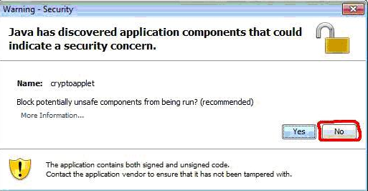
Если появилось окно как на рисунке 6, то необходимо поставить галочку «Always trust content from this publisher» и нажать кнопку «Run».
Если появилось окно как на рисунке 7, то жмем кнопку «No», чтобы ресурс не блокировался.
Рисунок 7. Окно блокировки
Рисунок 6. Окно предупреждения

Slide 14
Чтобы в дальнейшем это окно не появлялось, необходимо зайти по пути «Пуск»-«Панель управления»-«Java», перейти на вкладку «Advanced»-«Security»-«Mixed code (sandboxed vs. trusted)» и выбрать пункт «Disable verification».

Slide 15
После нажатия кнопки подписать появляется окно с ошибкой «Cant find private key…»

Slide 16
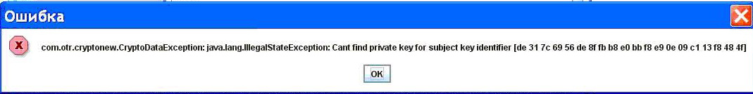
Если при подписании документа появляется окно как на рисунке 8, значит в системе не установлены нужные сертификаты.
Если строка символов в ошибке соответствует следующей строке «8a a4 4f 36 e3 5b 37 30 36 20 6f 83 0f 00 4a 97 ab d5 09 2f», то значит в системе не установлен корневой сертификат УУЦ2011. (ucc2011) и установить его в хранилище доверенных корневых сертификатов.
Рисунок 8. Окно с ошибкой

Slide 17
Кнопка подписания документа неактивна.

Slide 18
Проблема может возникать по нескольким причинам:
Не выбран документ в списке документов.
Документ не прошел «документарный контроль»- необходимо провести документарный контроль или исправить ошибки в документе, если он уже проводился.
Не установлены сертификаты подписи - установить сертификаты, используя «КриптоПро 3.6».
В случае если п.1-3 не помогли- обратиться в отдел РСиБИ или отдел информационных систем (тел. 54-78-42).

Slide 19
При авторизации в Портале СУФД появляется ошибка «HTTP 500 ERROR»
Данная ошибка означает, что код УБП (код участника бюджетного процесса) организации не привязан к учетным записям пользователей. Для решения проблемы необходимо обратиться в отдел информационных систем (тел. 54-78-42).

Slide 20
При подписании документа появляется ошибка «Нет сертификатов/Не найдено действующих сертификатов»
Ошибка может возникать по нескольким причинам:
Не установлены действующие сертификаты - необходимо установить нужные сертификаты.
На рабочей машине стоит неверная дата и время - необходимо установить правильную дату и время!

Slide 21
Проблемы с Порталом СУФД в ОС Windows 7

Slide 22
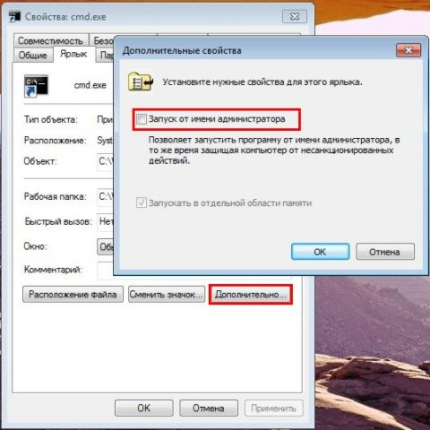
Для стабильной работы Портала СУФД в операционной системе Windows 7 необходимо запускать Портал (браузер Mozilla Firefox) от имени администратора. Для этого необходимо выполнить следующие действия:
Щелкните правой клавишей мыши по нужному ярлыку (ярлык браузера Mozilla Firefox) и выберите пункт "Свойства".
Перейдите на вкладку "Ярлык", нажмите "Дополнительно", установите флажок "Запускать от имени администратора" (рис. 9):
Рисунок 9.

Slide 23
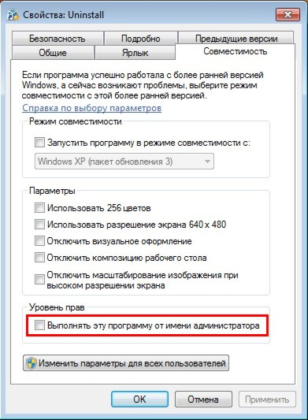
Или перейдите на вкладку "Совместимость" и установите флажок "Выполнять эту программу от имени администратора" (рис. 10):
Рисунок 10.

Slide 24
Далее запуск от имени администратора осуществляется обычным двойным щелчком по ярлыку.

